Slide 1
Dezinfekcija vode hlorom
Vežba 8
Stefan Međak 337/06

Slide 2
Sadržaj
Uvod
Dezinfekcija vode
    Metode dezinfekcije vode
Šta je hlor?
Hlorisanje vode
  Hlorni preparati
  Mehanizam – suština hlorisanja
  Tipovi hlorisanja
Rezime

Slide 3
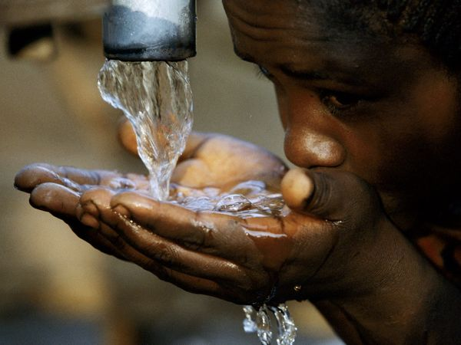
1. Uvod
Prema proceni Svetske Zdravstvene Organizacije 80 % infektivnih bolesti kao što su kolera, meningitis, dizenterija itd, prenose se vodom.
1,1 milijarda ljudi bez čiste vode.
Pijaću vodu čini tek 0.7 % od ukupne svetske količine.
Srbija je na 47. mestu od 180
država rangiranih po količini
vodnih resursa u svetu.

Slide 4
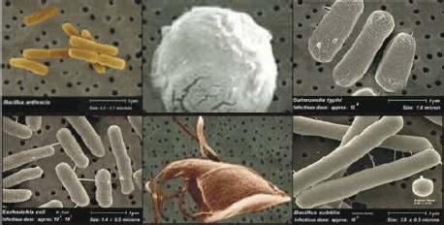
Mikroorganizmi koji su najčešće prisutni u otpadnoj vodi, a kod čoveka izazivaju oboljenja su bakterije (Salmonella, E. Coli, B. Pyocyaneus, Staphylococca, Shigella), virusi i paraziti.
1) Bacillus Anthrax , 2) Cryptosporidium Oocysts, 3) Salmonella Typhi
4) Escherichia coli 5) Giardia Lamblia 6) Bacillus Subtilis

Slide 5
2. Dezinfekcija vode
Kvalitet vode za piće u Srbiji propisan je Pravilnikom o ispravnosti vode za piće (Sl.gl. SRJ br. 42/98).
Osnovni cilj prečišćavanja prirodnih voda (dezinfekcije) je zaštita korisnika od patogenih mikroorgnizama.
Dezinfekcija ≠ sterilizacija.
Sedimentacija, flokulacija i filtracija vode.
Dezinfekcija kao preventivna mera.

Slide 6
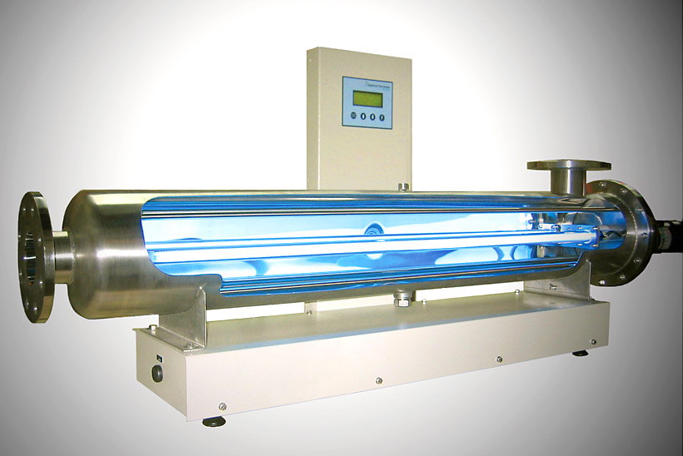
Metode dezinfekcije vode
Kuvanjem (termička dezinfekcija)
Zračenjem (UV, γ ili X-zračenje)
Primenom ultrazvuka
Primenom hemijskih agenasa (kreč, elektrolitičko srebro, ozon, jod, persićetna kiselina i hlorisanje)

Slide 7
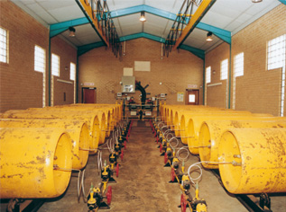
Za dezinfekciju vodovodske vode najčešće se koristi elementarni hlor i njegova jedinjenja, kao što su hloramini, hipohloraste kiseline, alkalne soli i hlor-dioksid.
Prednosti hlora kao dezinficijensa:
    produženo delovanje
    laka nabavka i transport hlora
    cena
    mogućnost skladištenja na duži period
    lako rukovanje, doziranje i merenje koncentracije.

Slide 8
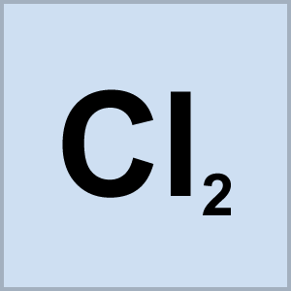
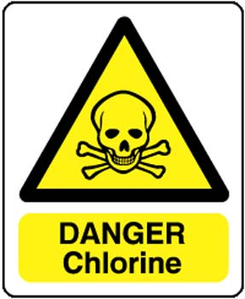
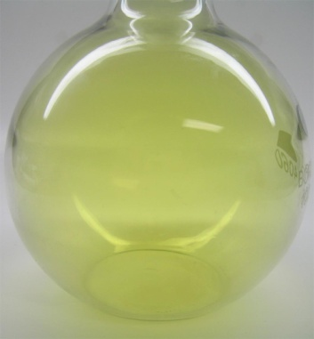
3. Šta je hlor?
Hlor je žuto zelen gas oko 2,5 puta teži od vazduha, neprijatnog, zagušljivog mirisa, veoma otrovan!
Koristi se za dezinfekciju vode i izbeljivanje papira i tkanina.
Korišćen je kao bojni otrov za vreme I svetskog rata.
Cl⁻ joni hlora čine 1,9 % mase svih okeana (u Mrtvom Moru oko 21 %)
Dobro se rastvara u vodi - Na 20 ˚C , 1 litar vode može da rastvori 7160 mg hlora
Dobar baktericid i virucid.

Slide 9
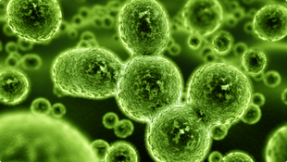
4. Hlorisanje vode
Najjednostavniji i najrasprostranjeniji postupak dezinfekcije vode.
Hlor destruktivno deluje na ćelije svih organizama.
Hlorisanjem se uklanja veliki broj supstanci koje su prisutne u prirodnim i otpadnim vodama.
Neorganske supstance
H2S
Fe2+
Organske supstance
Fenoli
Aminokiseline
Mn2+
NH3
Ugljovodonici
Belančevine
Brzo baktericidno dejstvo.

Slide 10
Hlorni preparati
Ukupna doza hlora
≤ 3 mg/l
Vezani hlor
NH₂Cl
NHCl₂
NCl₃
...
Slobodni hlor (rezidual)
HOCl
OCl⁻
Cl₂
≤ 0,5 mg/l
oksidacija raznih materija
izvođenje dezinfekcije

Slide 11
Hlorni preparati
Danas se koristi hlor-gas i obilje hlornih preparata neorganskog i organskog karaktera, različitih naziva i različite aktivnosti. Efikasnost ovih preparata zavisi od njihovog sadržaja aktivnog hlora.
Vrste hlornog preparata različitih baktericidnosti:
ClO₂
Cl₂
HOCl
OCl⁻
hlorni kreč
NHCl₂
NH₂Cl
>
>
>
>
>
>
Dehlorisanje: aktivni ugalj, sumpordioksid, natrijumsulfat, aeracija.

Slide 12
Mehanizam – suština hlorisanja
Hlorisanje predstavljaja oksido-redukcione reakcije do kojih dolazi pri delovanju hlora ili njegovih derivata na organske materije ćelija mikroorganizama.
Cl₂ + H₂O = HOCl + H⁺ + Cl⁻
HOCl = H⁺ + OCl⁻
Za pH=5-10 postoji smeša HOCl i OCl⁻, a kod pH>10 hlor je vezan u obliku hipohlorita.
Hipohlorasta kiselina stupa u reakciju sa enzimima bakterija čime narušava razmenu materija u ćeliji i izaziva smrt ćelija.
Količina hlora za doziranje zavisi od prisustva materija koje se mogu oksidovati u vodi.

Slide 13
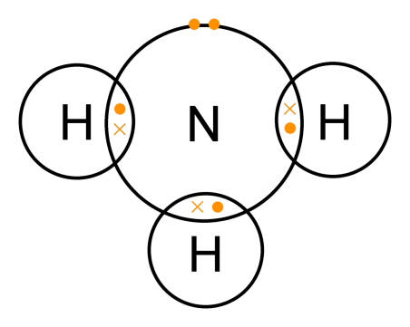
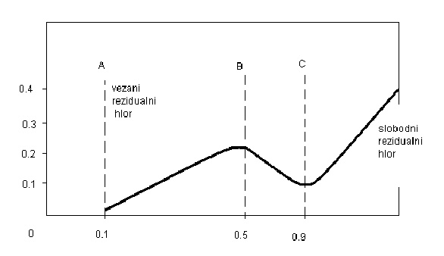
Tipovi hlorisanja
Hlorisanje preko prevojne tačke.
Amonijak je prisutan u nekim otpadnim, a u manjim koncentracijama se može naći i u nekim prirodnim vodama..
NH₂Cl + NHCl₂ = N₂+ 3HCl
4NH₂Cl + 3Cl₂+ H₂O = N₂+ H₂O + 10HCl

Slide 14
Tipovi hlorisanja
Hlorisanje uz dobijanje slobodnog hlora
Vode sa malom potrebom za hlorom.
Vode koje sadrže velike količine kontaminata.
Održavanjem slobodnog hlora u postrojenju za pripremu vode za piće minimiziran je razvoj mikroorganizama.
Hlorisanje uz dobijanje vezanog, rezidualnog, hlora
Vezani hlor u obliku hloramina u reakciji sa amonijakom je manje reaktivan od slobodnog hlora i zato je duže vremena sposoban za dezinfekciju.
Vode sa malo (ili bez) amonijaka
Vode sa dovoljno amonijaka
Vode sa već sadržanim hlorom

Slide 15
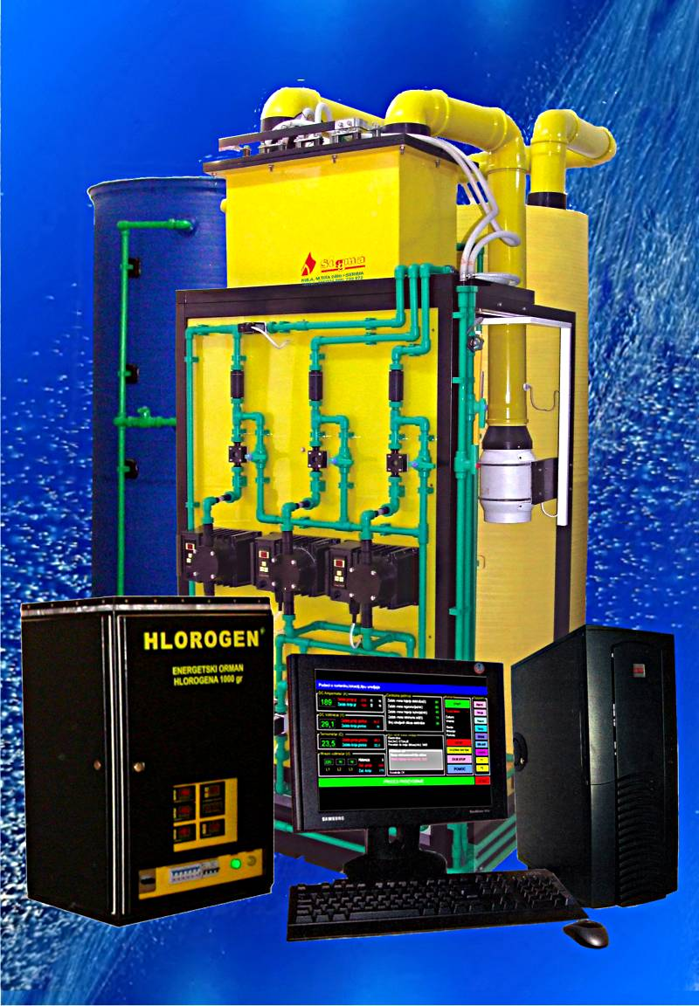
Rezime
Uspeh hlorisanja zavisi od:
vrste hlornog preparata,
biološke osobenosti mikroorganizama,
homogenizacije i kontakta hlornog preparata sa vodom,
temperature,
meteoroloških prilika,
pH vrednosti vode (od 6,2 do 7,6),
mutnoće vode i
jonske jačine vode, odnosno koncentracije svih jona u vodi (koja se iskazuje preko tzv. suvog ostatka vode).

Slide 16

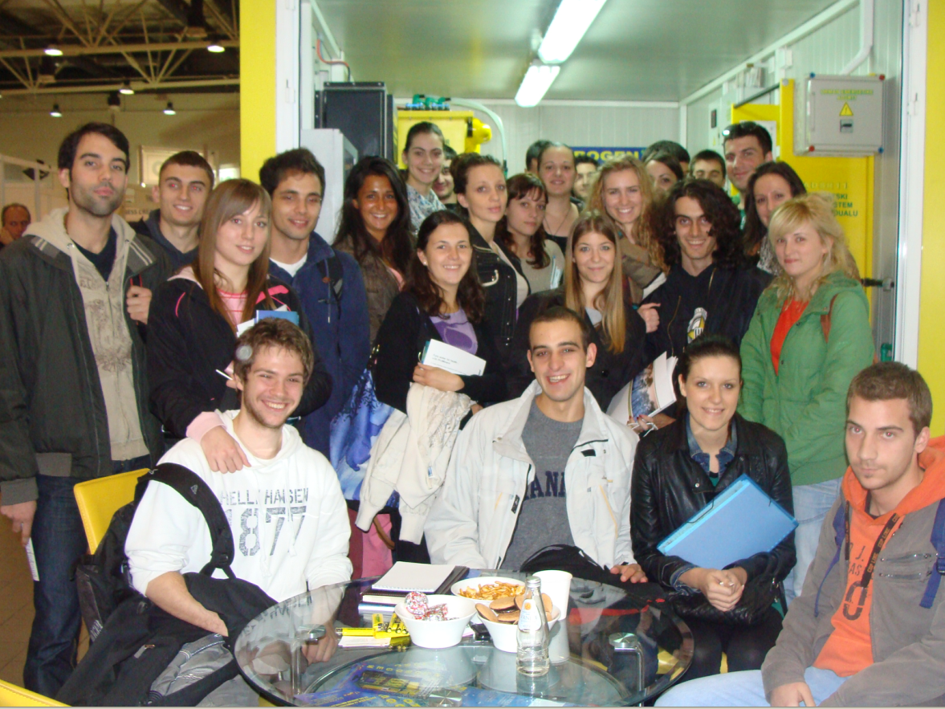
Hvala na pažnji !

